Slide 1
Наблюдение резонансного состояния в системе π⁺π⁻ с массой M_{π+π}- ≈ 410 МэВ/c² в реакции np → npπ⁺π⁻ при импульсе нейтрона P_{n} = 2.23, 3.83, 5.20 (ГэВ/с)
С.Г Аракелян, А.П.Иерусалимов, А.Ю.Троян
Семинар ЛФВЭ, 31.01.2025

Slide 2
Исследование резонансных состояний системы π⁺π⁻ в реакции np → npπ⁺π⁻
Существование и свойства связанных состояний системы π⁺π⁻
интересуют физиков на протяжении десятилетий.
Необходимый для описания ядерных сил сравнительно лёгкий нейтральный скалярный мезон был введён в 1953 году [M.H.Johnson and E.Teller, Phys. Rev. 98, 783] и с тех пор присутствует в различных моделях взаимодействия нуклонов.
Термин Ϭ - мезон был применён в 1957 году [J.S.Shwinger, Annals Phys. 2, 407].
Лёгкие скалярные мезоны играют важную роль как в исследовании механизма реализации киральной симметрии, так и при исследовании притягивающей части нуклон-нуклонного потенциала
и важность определения параметров и структуры таких мезонов неоспорима.
Однако, несмотря на то, что первые экспериментальные сведения об узком Ϭ – мезоне появились в RPP в 1964 г., его масса и ширина до сих пор определяются, как «средневзвешенные» из PWA - анализа, а механизм образования предположительный.
Это приводит к тому, что значения ширин заведомо больше реальных значений.
Сведения о Ϭ – мезоне то появлялись в RPP, то удалялись из него.
На настоящее время это состояние известно в RPP как f₀(500),
(он же Ϭ, он же f₀(600), он же f₀(400 - 1200))

Slide 3
Исследование резонансных состояний системы π⁺π⁻ в реакции np → npπ⁺π⁻
Несколько ссылок на экспериментальные сведения об узком Ϭ – мезоне с массой около 390 МэВ/с² появилось в RPP 1964 года. К настоящему времени в RPP отмечено более 40 работ, посвящённых Ϭ – резонансу. Его существование считается установленным. А вот его масса – нет.
Первое исследование, в котором наблюдался такой эффект в np – взаимодействиях, проведённое нейтронной группой ЛВЭ, опубликовано в ЯФ в 1979 г.
В нём, в реакции np → dπ⁺π⁻, отмечен узкий пик с M π⁺π⁻ ≈ 400 MeV/c².
В последующие годы сотрудниками нейтронной группы ЛВЭ (ЛФВЭ), под руководством Юрия Александровича Трояна, было опубликовано несколько работ, посвящённых исследованию узких π⁺π⁻ - состояний, но уже в реакции np → npπ⁺π⁻ и, в основном, при импульсе налетающего нейтрона P_{n} = 5.2 GeV/c.
Было определено, что в этой реакции большой вклад имеют события с рождением Δ - изобар, которые «замазывали» проявление узких двухмезонных состояний.
Наши усилия были сосредоточены на том, чтобы вычистить из общего набора фоновые события – в первую очередь те, в которых мезоны оказывались в Δ⁺⁺ , Δ⁻ или других связанных состояниях.

Slide 4
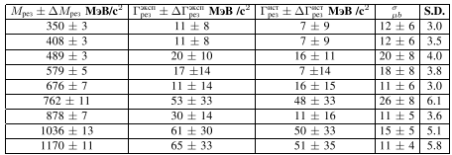
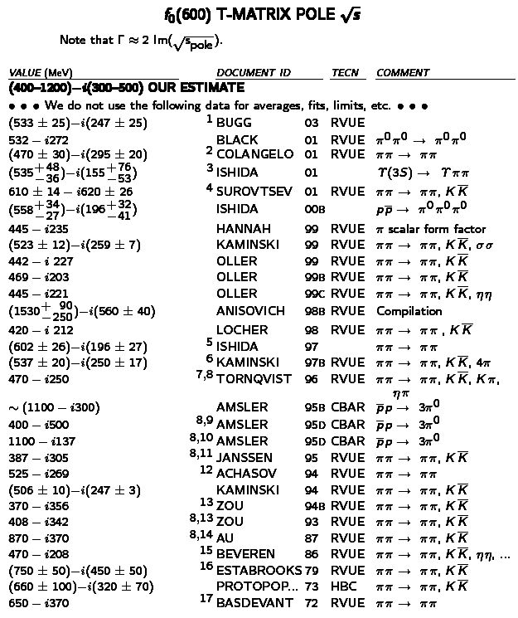
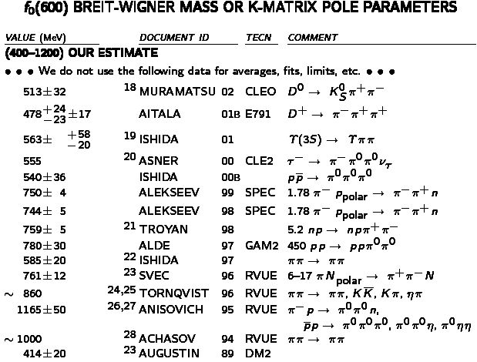
Исследование резонансных состояний системы π⁺π⁻ в реакции np → npπ⁺π⁻
В работе «Письма в ЭЧАЯ, т.9 № 1(171)» был показан ряд эффектов, близких по массам к представленным в RPP, но с небольшими отклонениями от фона (3-4 S.D, кроме M π⁺π⁻ = 760 MeV/c² с S.D.=6.1).
Данные из RPP 2023
Mπ⁺π⁻ , реакция np → dπ⁺π⁻,
P_{n} = 1.73 GeV/c.
Пик M π⁺π⁻ ≈ 400 MeV/c²
(ЯФ, т.26 № 6, 1979 г.).

Slide 5
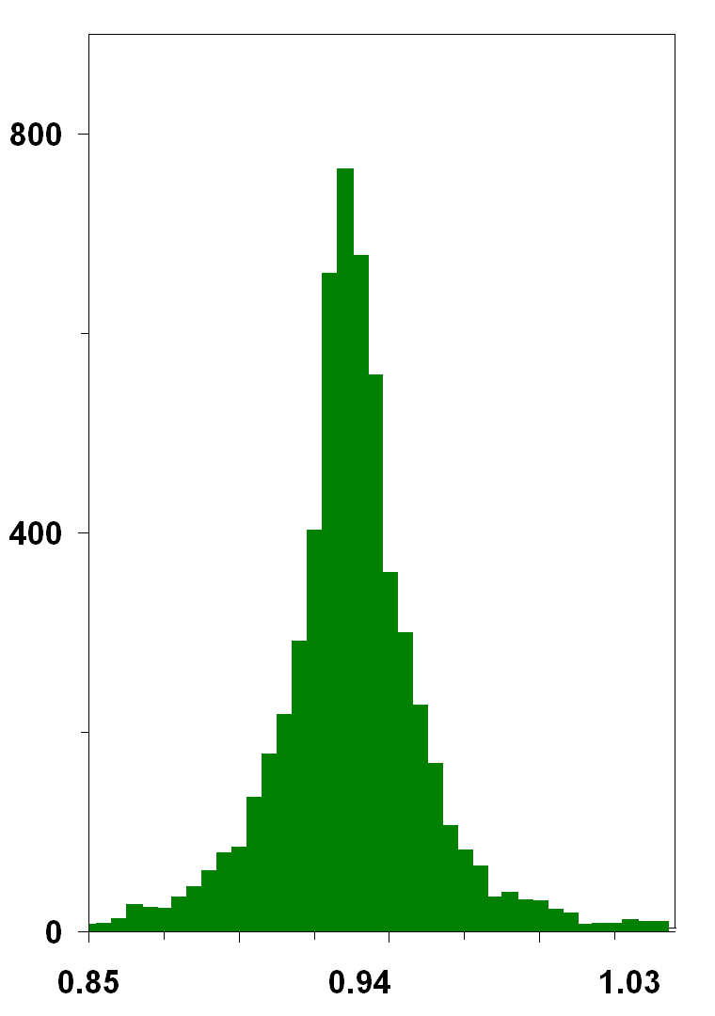
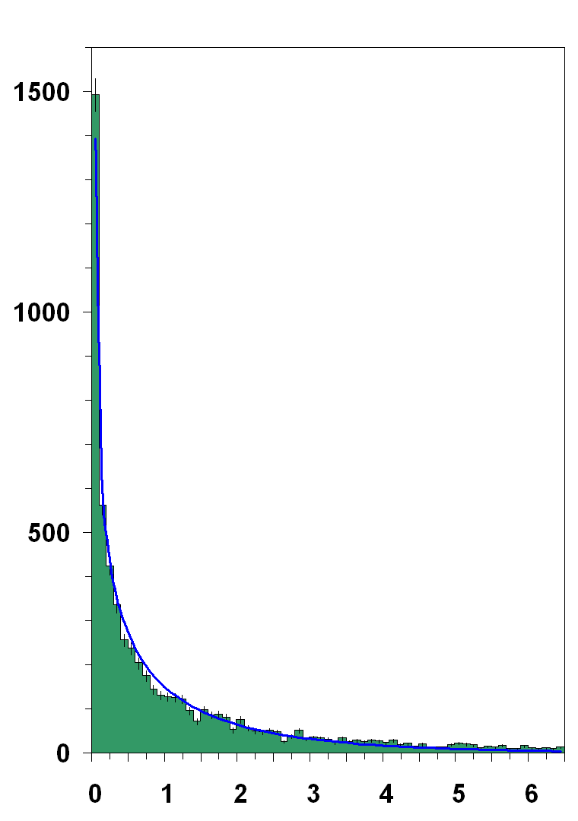
Исследование резонансных состояний системы π⁺π⁻ в реакции np → npπ⁺π⁻
Реакция np → npπ⁺π⁻ выделялась стандартным χ² - методом.
Отбирались события с χ ² ≤ 6,5
P_{n} = 2,23 GeV/c
P_{n} = 3,83 GeV/c
P_{n} = 5,20 GeV/c
χ²
Missing Mass, GeV/c
χ²
χ²
Missing Mass, GeV/c
Missing Mass, GeV/c
6600 событий
2 сеанса
событий
1 сеанс
70000 событий
3 сеанса

Slide 6
Исследование резонансных состояний системы π⁺π⁻ в реакции np → npπ⁺π⁻
Исследуемая реакция np → npπ⁺π⁻ характеризуется обильным рождением Δ⁺⁺ и Δ⁻ резонансов (см., например, JINR Rapid Comm.,№ 2 [35]). Видно, также, что сгущения масс π⁺π⁻ «перекрываются» с массами Δ⁺⁺ (Δ⁻ )
P_{n} = 2,23 GeV/c
P_{n} = 3,83 GeV/c
P_{n} = 5,20 GeV/c
M Pπ⁺ / M Nπ⁻ (MeV/c²)
M Pπ⁺
M Pπ⁺
M Pπ⁺
M Nπ⁻
M Nπ⁻
M Nπ⁻
M π⁺π⁻ / M Pπ⁺ (MeV/c²)
M Pπ⁺
M Pπ⁺
M Pπ⁺
M π⁺π⁻
M π⁺π⁻
M π⁺π⁻

Slide 7
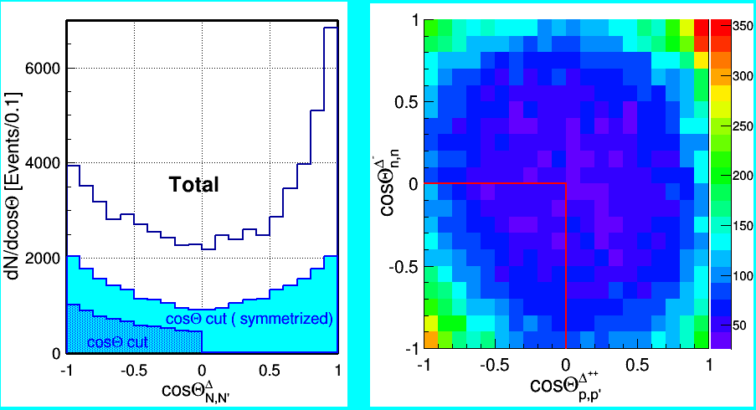
Отбор событий с «двойной дельтой» Δ⁺⁺ и Δ⁻
P’
Δ⁻
N’
N
Cos < 0
π⁺
P
Δ⁺⁺
π⁻
π⁺
π⁺
π⁺
P
G.W. van Apeldoorn et al. Study of Diffraction Dissociation and Double Resonance Production in the Final State ap p->ap p pi+ pi- at 7.2 GeV/c NP B156 (1979) pp. 111-125 JAP
Δ⁺⁺
P’
A.P.Jerusalimov et al. Study of the Reaction np → npπ⁺ π⁻ at Intermediate Energies. http://arxiv.org/pdf/1102.1574.pdf
M Pπ⁺(Δ⁺⁺ ) (GeV/c²)

Slide 8
событие с «двойной дельтой» Δ⁺⁺ и Δ⁻
np → Δ⁺⁺ Δ⁻ из реакции np → npπ⁺π⁻
С вероятностью 97 %
M _{Pπ+} = 1213 MeV/c²
π⁺
M _{Nπ}- = 1200 MeV/c²
p
π⁻

Slide 9
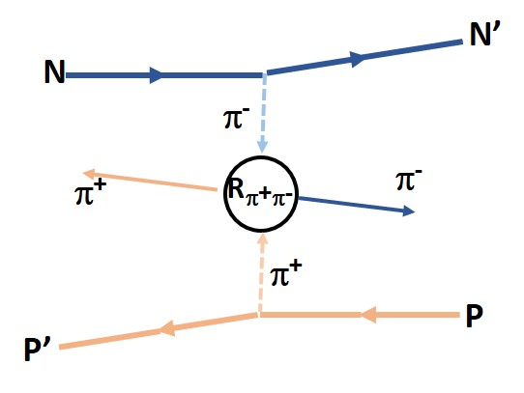
Исследование резонансных состояний системы π⁺π⁻ в реакции np → npπ⁺π⁻
В работах «Письма в ЭЧАЯ, т.9 № 1(171)», Р1-2008-100 показано, что резонансы, с большой вероятностью, возникают в рассеянии π⁺ на π⁻ ,
то есть в диаграммах типа «подвески».
Для подчёркивания влияния вклада таких диаграмм использовалось значение X_{π}
X_{π} = P*_{x}π / P *_{max}π
X_{π}+ _{π}- = X_{π}+ + X_{π}-
Диаграмма распада R π⁺π⁻ (подвеска)
P_{n} = 2,23 GeV/c
P_{n} = 3,83 GeV/c
P_{n} = 5,20 GeV/c
X_{π}+ _{π}-
М_{π}+ _{π}-
X_{π}+ / X _{π}-

Slide 10
Исследование резонанса с Mπ⁺π⁻ ≈ 400 MeV/c² в реакции np → npπ⁺π⁻
Дальнейшее изложение посвящено наблюдению узкого пика с M π⁺π⁻ ≈ 410 MeV/c² в реакции np → npπ⁺π⁻
при P_{n} = 2,23; 3,83 и 5,2 (GeV/c).
M π⁺π⁻ (GeV/c²)
Соб./ 0,15 GeV/c²
P_{n} = 2,23 GeV/c
P_{n} = 3,83 GeV/c
P_{n} = 5,20 GeV/c
 | - максимум теоретического распределения по фазовому объёму

Slide 11
Исследование резонансных состояний системы π⁺π⁻ в реакции np → npπ⁺π⁻
P_{n} = 2,23 GeV/c
P_{n} = 3,83 GeV/c
P_{n} = 5,20 GeV/c
без Δ⁺⁺ и Δ⁻
без Δ⁺⁺ и Δ⁻ , |X _{π}+ _{π}- | < 0,8
без Δ⁺⁺ и Δ⁻ , |X _{π}+ _{π}- | < 0,5
без Δ⁺⁺ и Δ⁻ , |X _{π}+ _{π}- | < 0,5

Slide 12
Резонанс с Mπ⁺π⁻ ≈ 400 MeV/c². Реакция np → npπ⁺π⁻
P_{n} = 2,23 GeV/c
P_{n} = 3,83 GeV/c
P_{n} = 5,20 GeV/c
Соб./ 0,15 GeV/c²
M π⁺π⁻ (GeV/c²)
4478 событий
M π⁺π⁻ (GeV/c²)
3345 событий
M π⁺π⁻ (GeV/c²)
32000 событий
P_{n} (ГэВ/c) | M π⁺π⁻ (МэВ/c²) | Γ_{эксп.} (МэВ/c²) | Γ_{рез.} (МэВ/c²) | S.D.
2,23 | 416 ± 7 | 20 ± 7,5 | 18 | 5,3
3,83 | 404 ± 4 | 15 ± 3 | 13 | 4,9
5,20 | 408 ± 4 | 15 ± 4 | 13 | 7,1
5,20 | 747 ± 6 | 51 ± 16 | 45 | 8,6

Slide 13
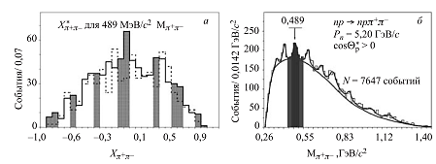
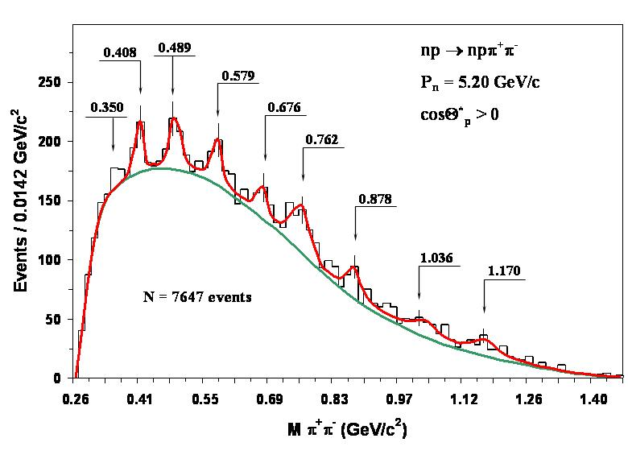
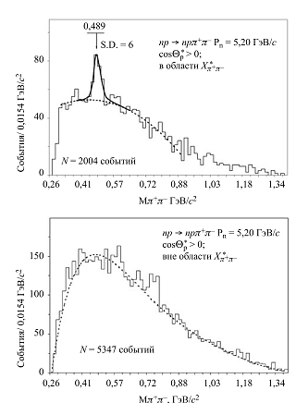
Резонансные состояния системы π⁺π⁻ . Взаимоотношение процессов
Отбор по областям |X _{π}+ _{π}- |
Для M π⁺π⁻ ≈ 489 MeV/c2
без Δ⁺⁺ и Δ⁻ , |X _{π}+ _{π}- | < 0,5
cosΘ*_{p} > 0
Диаграмма типа «подвеска»
Диаграмма типа «перезарядка»
π⁺
N
π⁻
P ’
P
N’

Slide 14
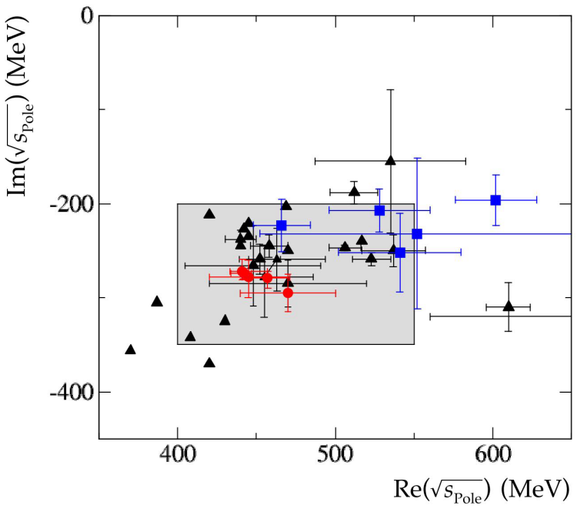
Исследование резонансных состояний системы π⁺π⁻ в реакции np → npπ⁺π⁻
Масса и ширина резонанса f₀(500) (или Ϭ) определяются из ближайшего полюса в амплитуде процесса (S или T матричного анализа). Применяемые различные методы описания ππ, πN – рассеяния и других экспериментальных данных требуют всё более продвинутых теоретических инструментов для извлечения параметров резонансов из данных. При этом, в различных подходах, используются, зачастую, перекрывающиеся или идентичные наборы данных. При таких анализах исходят из большой ширины резонанса. Сейчас диапазон положений полюсов f₀(500) оценивается как
$\sqrt{s\begin{matrix}Ϭ \\ Pole\end{matrix}}=(400 −550)$ – i(200 $−$ 350) MeV
с консервативной дисперсионной оценкой $\sqrt{s\begin{matrix}Ϭ \\ Pole\end{matrix}}=(449\begin{matrix}+22 \\ −16\end{matrix})$ – i(275 ± 12) MeV
Расположение полюсов f0(500) (или Ϭ) в комплексной энергетической плоскости (RPP2024)
Возможно, такой подход и не позволяет установить наличие НЕСКОЛЬКИХ резонансных эффектов в области f₀(500) и, соответственно, препятствует уточнению модельных данных

Slide 15
Исследование резонансных состояний системы π⁺π⁻ в реакции np → npπ⁺π⁻
В представленной работе
Показано наличие сильного резонансного эффекта системы π⁺π⁻ с Mπ⁺π⁻ ≈ 410 MeV/c² в реакции np → npπ⁺π⁻ при трёх импульсах налетающего нейтрона P_{n} = 2.23, 3.83, 5.20 (GeV/c)
Показано, что наблюдаемый эффект, с большой вероятностью, возникает в рассеянии π⁺ на π⁻ , то есть в обменах, представленных диаграммами типа «подвески».
Высказано предположение о наличии, в диапазоне масс π⁺π⁻ от 300 до 1200 MeV/c² , нескольких узких резонасных состояний, образующихся с превалированием других типов обменных процессов.
Показано, что имеющийся экспериментальный материал np – взаимодействий, как записанный в виде DST, так и хранящийся в виде фотоплёнок, актуален для дальнейших исследований и необходим для построения описательных моделей.
Спасибо за внимание!

Slide 16
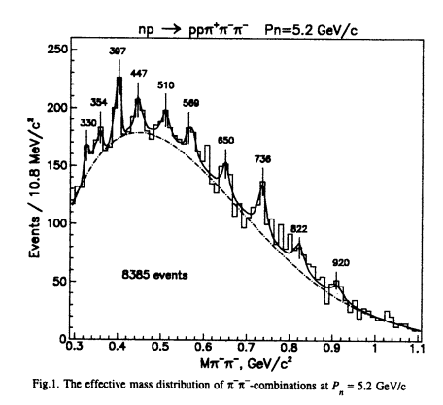
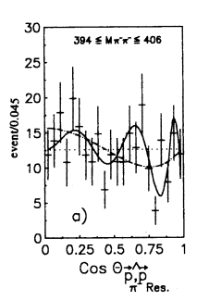
Резонанс с Mπ⁺π⁻ ≈ 400 MeV/c². Квантовые числа

